Slide 1
2020 資料庫期末

Slide 2
3NF 主要目標

Slide 3
BCNF
*也被稱為3.5NF(包含且不只所有3NF )
*只有一個條件，所有FD: X->A
X 都必須是key attribute
*這是一個3NF 但不BCNF的例子 (FD5)

Slide 4
3NF 例題

Slide 5
儲存架構

Slide 6
file organization
實體層資料庫種類
1.Primary file organization (目的: 實體儲存data)
決定records如何儲存、被取用
2. Secondary file organization(目的:加速查詢)
決定records如何被有效率的取用
*即使沒有secondary file organization，也是能查詢資料的

Slide 7
如何讀取磁碟資料
(也可寫成此等式
Disk access time = seek time+
latency time + transfer time)
啟示: 1. 尋找硬碟資料是讀取資料時，最花時間的
2. 有效率的儲存方式應是每次讀取的資料位於連續的block

Slide 8
細節待補: 如何優化硬體儲存

Slide 9
紀錄(一筆)資料的方法
1.固定長度 (fixed – length record)
2.可變長度(variable-length)
2.1 Variable-length fields
須預先記錄所需長度，或使用特殊字元分開
2.2 repeat fields
用於multi value (比如 這學期所修課程，要開五個”課程”欄位紀錄)
2.3 Optional fields
允許null
2.4 Mixed file
有多種field型態

Slide 10
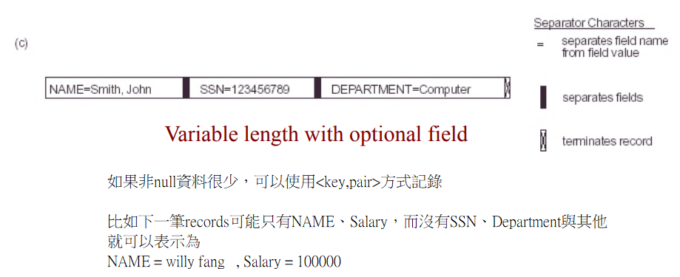
圖例

Slide 11
補充
老師似乎資料來源於
Advanced Concepts of Information Technology
data會被以record的方式存於硬體，一個record會有多個feild
而一個file，是一連串的records
如果file 內 records都固定長度，則為fixed – length record

Slide 12
span or unspan
span目的:
有效利用block空間
作法:
允許跨block紀錄record，在block結尾紀錄下一block開頭即可

Slide 13
概述

Slide 14
Primary File Organization 種類
1. Heap file
直接insert 資料在最後面
2. sorted file
針對key field 排序
3. Hashing files
建hash table

Slide 15
Heap file
優點: insert 有效率 (直接丟後面即可)
缺點: delete 等操作成本很大 (要全部找)
通常採用lazy deletion的方式彌補
即:
先標記該資料為刪除，等離峰時刻再一起刪除 (review : memory dirty bit)

Slide 16
sorted file
優點: 搜尋可使用Binary search
(for Block)
缺點: 修改、插入、刪除會較沒有效率
(要找 主檔 跟 overflow檔 )
overflow 檔: 插入有序檔，若沒有空位需要先移動部分序列騰出位置，為了節省insert時間，我們可以先把資料堆在overflow file
(當然相對搜尋會比較慢)

Slide 17
以blk 為單位做binary search

Slide 18
Hashing file
static hash VS dynamic hash
差別在hash function會不會常更動
常見dynamic hash
*linear probe hash (插入快速，有碰撞就找下面一個)
*Extendible hashing

Slide 19
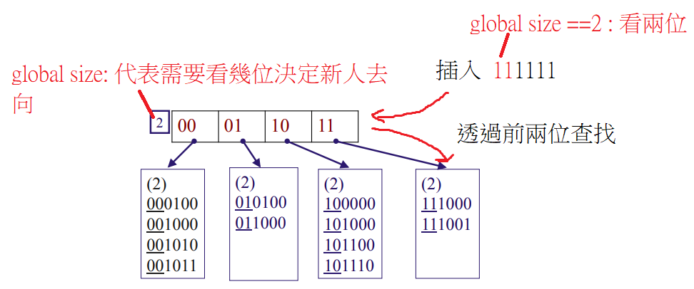
Extendible hashing

Slide 20
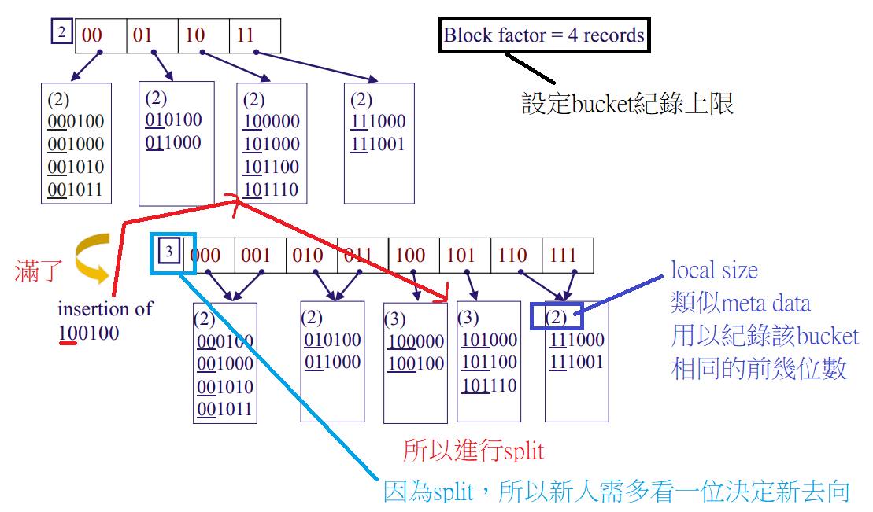
Extendible hashing 調整
為甚麼需要調整? 因為某個bucket 資料過多
(造成查找變慢，WC所有資料集中於1 bucket)

Slide 21
本章小節
所有資料以block為單位存於硬體
硬體查找時間 = seek + rotation + transfer
primary data organization:
單純決定怎麼放資料
分為
1.heap file : 插入快、其他慢，額外技巧: lazy delete
2.sorted file : 搜尋快、其他慢 ，額外技巧:
overflow file
3. hash : 效能最好，善用extendible hashing甚至 rehash時不 必搬動資料

Slide 22
secondary file org.
*aka “index”
*用於讓資料查找更有效率 (但對改動操作會有overhead)
(Index只記錄blk pointer ， 並且相對較少)
(index會排序，以利binary search)
*Sparse VS Dense
Dense : 所有record entry 都有 index
反之為sparse
*“即使沒有secondary file org. ，光有primary file org. 就可以查找資料”

Slide 23
Index 種類 (index本身通常sort好)
1.primary index :
針對 sorted、key欄位 ; index指向各block => sparse
#index == # block
2.clustering index:
針對sorted 、 non-key 欄位 ; index指向第一次出現該值得block => sparse
# index == #該欄位種類
3. secondary index on key :
針對key欄位 ; 每個entry都有一個 => dense
# index == #records
4. secondary index on non-key
針對non-key欄位; 因為non-key可能有重複，因此需要多一層block做接線員的角色
#index == #records
# layer2 pointers == 該種類欄位的個數

Slide 24
primary index
*非 primary file org
pointer 紀錄每個block的第一筆 (當index的值)
1. 建立在sorted 上，保證 indexB1<a<indexB2
則a一定在B1 中
2. 建立在key上，保證一定不會重複
(index size == # block)

Slide 25
primary index

Slide 26
clustering index
針對排序過的non key
pointer 紀錄最早出現該value的block
(因為排序過，不用擔心重複值此pointer找不到)
小結: 排序過，就可以以block為單位紀錄
=>必sparse

Slide 27
clustering index

Slide 28
secondary index on key
因為未排序，所以只能直接指到該entry
(像書的目錄索引)
因為針對key ，所以一對一就可以了
一對一所以dense
index size == # records數

Slide 29
secondary index on key

Slide 30
secondary index on nonkey
因為針對非key，所以會重複，需要有第二層
不能簡單使用linked list，因為是以block為單位
(一次一定要開這麼大)

Slide 31
小結

Slide 32
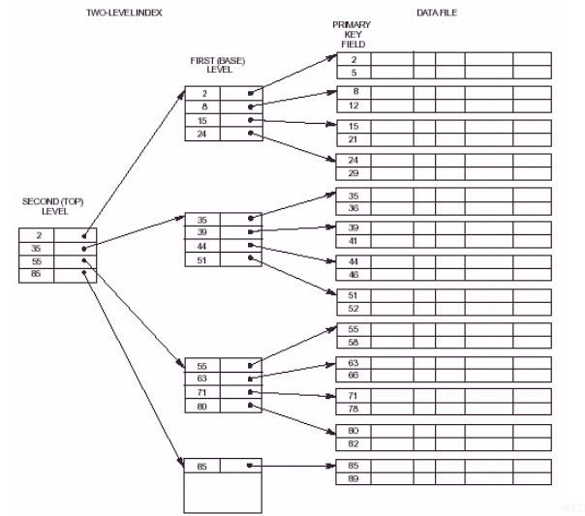
概述
IBM早期使用ISAM (index sequential acess method )
這啟發了現代的Btree 方法

Slide 33
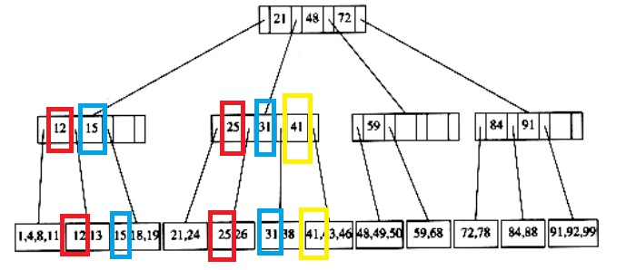
B tree VS B+ tree
差別:
data是不是集中於leaf
也就是
非葉結點是不是虛構的

Slide 34
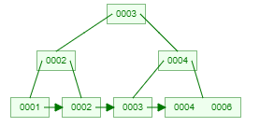
insert => 往上split

Slide 35
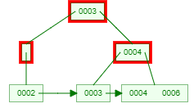
deletion => 往下merge
B+ tree
delete後
要向上修改標兵
(非leaf結點)

Slide 36
時間複雜度

Slide 37
目的
range query (也常被應用於空間座標)
比如
找出 18<=Age <= 65 且 45k < salary < 55k
當然可以
先針對一個binary，再用另一個對
或是
index 取交集
但更有效率的方法是建立multi-dimension index

Slide 38
1. 聯合index

Slide 39
2. partition hash
使用串接bit作為hash
比如
age 0 , salary 00 000 一個bucket
age 1 , salary 01 101 一個bucket
...

Slide 40
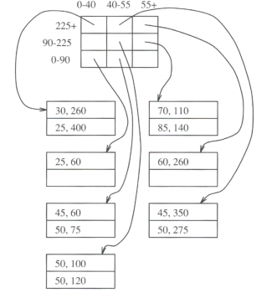
3. grid file

Slide 41
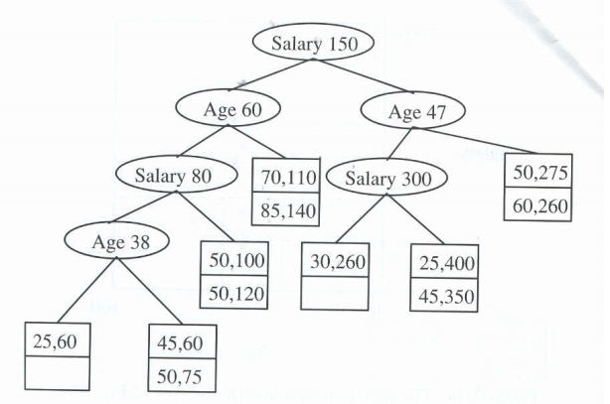
kd tree
交替檢查條件

Slide 42
Quad tree
四元數
當某一面積密度太高，就可以再切割

Slide 43
Bit map index
優點: 快速，and運算可以解決
缺點: 只能記錄這種”種類”型資料， 實數值無法被記錄

Slide 44
R tree

Slide 45
index 雜記
logic VS physical index
logic就像一張hash table，可以抽象化位址的同時，讓實體保持更動的彈性
2. 針對string ，可以對prefix index就好
(string 不定長度)

Slide 46
補充討論
extendible hashing (primary) 與 index (secondary)差別?
extendible hash 本身會決定資料如何被放置於block中
index 不會改變block資料順序，而是依當下資料順序做指標

Slide 47
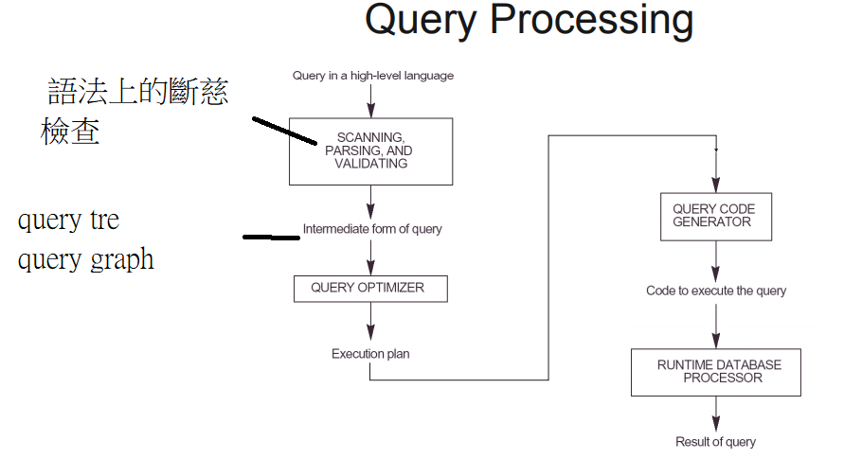
概述
Query實體上處理的流程:

Slide 48
select 轉換 (SQL中的where)
簡單型:
可以使用linear 、binary 、hash、index等前述方法
AND 型 (conjunctive selection)
先搜一邊，再搜另一邊
使用multi dimension index
兩邊用不同方法，再intersection

Slide 49
select 轉換 (SQL中的where)
OR 型 (disjunctive selection)
與and 不同之處:
and只要一個條件不合，就確定不會是答案了!
(一邊有index，可以先用其縮小範圍)
所以OR 就算其中一邊有index，另一邊還是需要全部檢查
因此OR 比較少運用到index，通常是拆成兩個select再union會比較快
(補充:OR就算其中一個可以binary search，也不會比較快，因為BS完，另一個還是要linear search，不如一開始兩個一起linear)

Slide 50
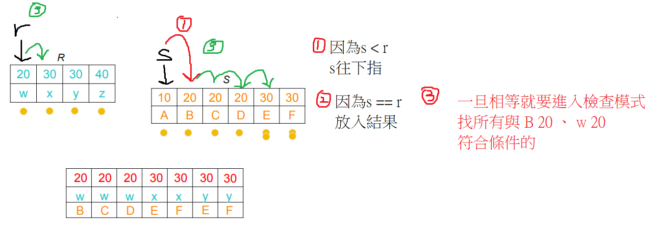
Join
Nested-loop join O(N^2) (暴力的比對;若有index可節省時間)
for attrX in relationA
for attrY in relation B
check attrX == attrY?
2. 類似merge-sort (適用兩側都有排序時)

Slide 51
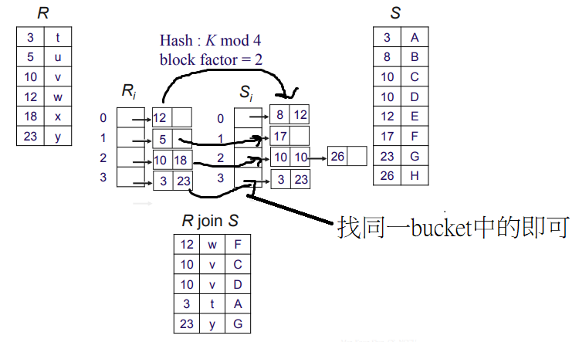
Join
3. Partition-Hash
原理 : 兩側使用同一hash，因此相同值一定放在同一bucket中 (反之不一定，因為碰撞)

Slide 52
Union、intersection
使用類似join的方法
比如類似merge-sort 法:

Slide 53
sort is important

Slide 54
其他
project: 沒什麼特別的，惟SQL不做理論上的去重複，所以違反key constrain時會附上流水號
卡氏積: 非必要時查詢最佳化不會做此操作

Slide 55
Optimal 方法
Heuristic rules
利用relation algebra等價性，靠經驗調整
2. Systematically estimating the cost
運用客觀指標計算成本
3. Semantic query optimization
了解製表的語意，排除無意義的query

Slide 56
一.Heuristic rules
首先要先定義Query tree
即像運算式問題一樣，用tree拆解步驟

Slide 57
順序是由下往上

Slide 58
經驗法則 例子
selection 、 projection 等 單表且使元素減少的運算
可以放在
join 、 binary operation 等跨表運算之前
(先過篩，再結合會比較快)
=> selection 、 projection 運算在query tree位置中越低越好

Slide 59
六步經驗法則演算法
拆開 selection的條件
把selection降越低越好
3. 重新排序leaf(table)，讓運算結果越少越好
盡量將selection、卡氏積 合成 join
(join有上一張各種優化方法，卡氏積沒有)
把projection降越低越好
其他運算能結合就結合
大原則: 希望越早期結果就越少

Slide 60
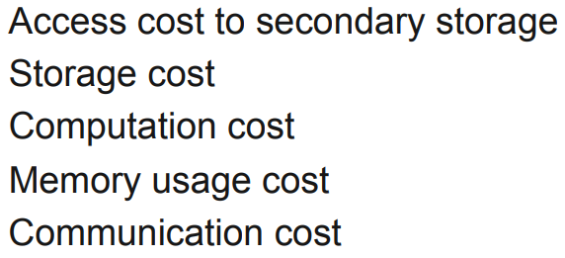
二.Cost base optimization
需要有基本資料 (catalog information、metadata、schema ...)
如: #block、#record、#table
也就可以化為求解成本最小化問題

Slide 61
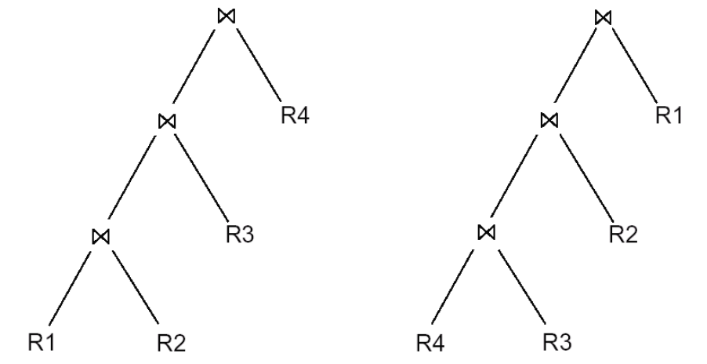
例子: join 順序

Slide 62
三. Semantic Query Optimization
利用semantic(記於schema中)修改query
如以下query，若在”員工薪水一定不超過主管”
的條件下，就可以不用執行

Slide 63
EX
想找出各部門中員工薪水高於100000的
其實不用特別要求Dno == DNumber (每個員工一定有其部門，不用怕找 到幽靈員工)

Slide 64
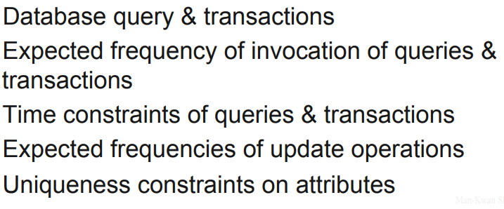
physical database design
影響的設計因素

Slide 65
Tuning 目的
透過修改實體DB設計，達到
應用執行更快速
query/transaction 回傳時間更短
提升整體transaction througput
主要可以調整
index
database design
query

Slide 66
tuning index
原因:
沒有index查詢太慢
index overhead 太大
沒有辦法有效利用到index

Slide 67
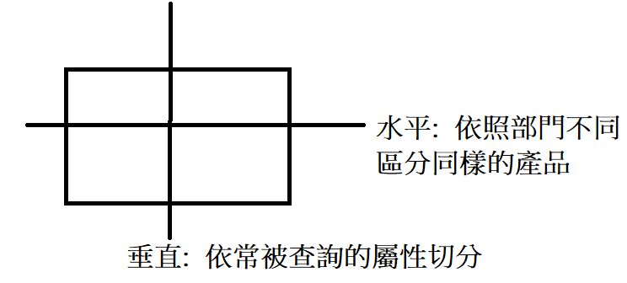
tuning database design

Slide 68
tuning query
調整query，以利使用index
情況1: 運算表達式
*salary/365>10 不會使用index
=> salary > 3650
*substring配對
*null 比較
*不同型態資料比較

Slide 69
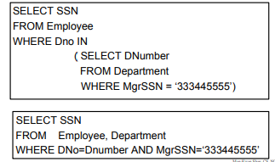
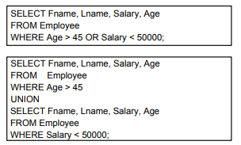
tuning query
情況2. Nest Query 使用in
=> 整合成條件
情況3. 使用OR
=> 先分開做，再union

Slide 70
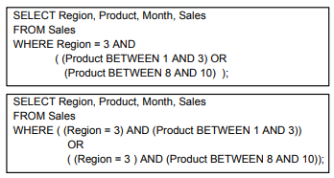
tuning query
情況4. 需改寫where才能有效利用multi-dim index
情況5. distinct 會使用sort，所以能不加就不加

Slide 71
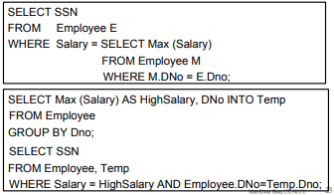
tuning query
情況6. correlated query中，有時使用temp會比較快 (不用一筆一筆對)
但常常不希望temp(disk IO)
情況7. 有多種條件可以下時，使用index，以及避免字串比較

Slide 72
tuning query
情況8 : 細項
*自行更改not 語意 比如 not A=B >> A!=B
*使用IN、ANY、ALL 時可以轉成join
*有時可以自行調整join順序 (有index、結果少的先做)
* 兩邊先做filter，再join會比較好

Slide 73
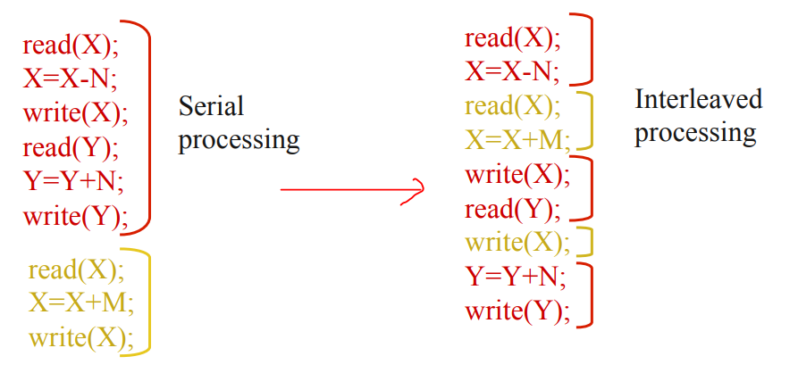
transaction
transaction: 一個基本執行單位，但是會被time sharing打亂

Slide 74
transaction有兩個主要目的
1.Concurrency Control
類似critical problem，多個transaction共同存取一筆資料，要讓這些transaction互不干擾
比如高鐵重複劃位問題出在此
2.Recovery
比如在執行一半時突然斷電

Slide 75
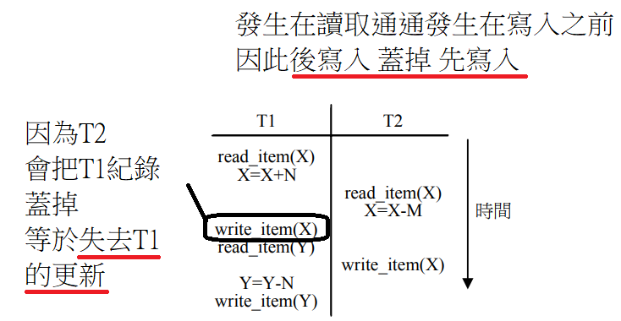
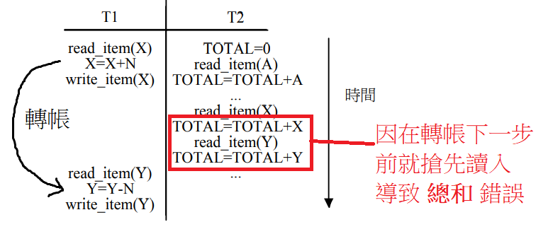
Concurrency Problems
1. Loss update
2.incorrect summary problem

Slide 76
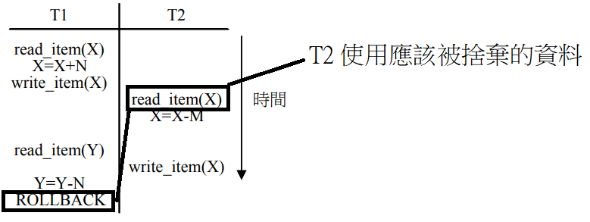
Concurrency Problems
3. uncommitted dependency
4.Unrepeatable (重讀可能有不一致結果)

Slide 77
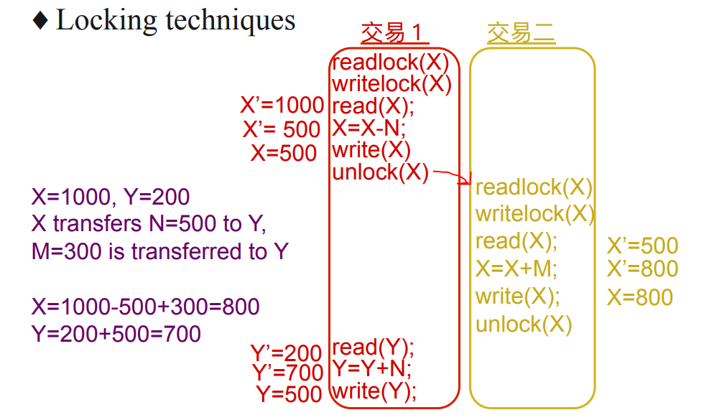
concurrency problem solve
使用 LOCK

Slide 78
Recovery
會使用log檔紀錄合法狀態

Slide 79
ACID property
transaction合法須符合的性質
A: atomicity => transaction需為基本執行單位
要一起執行完，或一起不執行
C: consistency => 確保transaction開始與結束後，都在consistency state
I : Isolation => 在非time sharing狀態下執行是最正確的答案，因此需表現的與獨立執行結果一樣
D: Durability => 修改過後的資料就算fail也不應被丟失

Slide 80
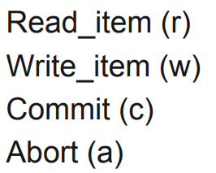
schedule of transaction
schudeule: time sharing system會決定
transaction的執行順序
為了concurrency 與 recovery，我們定義四種操作

Slide 81
Conflict Operations
一對有可能發生問題的運算順序
定義:
至少一個運算是write (都read 改不掉)
兩個運算來自不同transaction (自己運算順序會保持不變，因此同一transaction一定沒問題)
同時access一個item (不同item讀寫不可能互相影響)

Slide 82
Example

Slide 83
Complete schedule
1.結尾一定要是 Commit or Abort
2. 同一transaction內，在schedule順序不變
3.

Slide 84
recoverable schedule
定義
所有在S內的T，在commit時，所有更動T item的transaction都要完成commit

Slide 85
Cascading rollback (連鎖效應)

Slide 86
Cascadingless schedule
不會造成連鎖反應的schedule
也就是所有讀取，都發生在寫入已commit之後

Slide 87
strict scadule
所有對X 執行寫入的 transaction，都必須commit(or abort)後其他transaction才能讀取X、寫入X

Slide 88
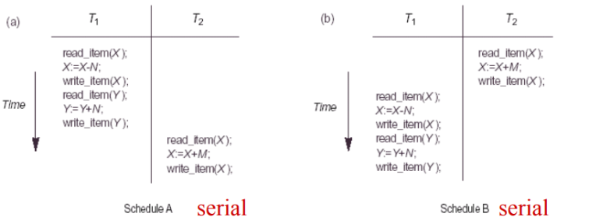
serial schedule VS serializable
serial schedule:
沒有被interleave的執行
T is serializable :
存在一個serial schedule 結果跟T 一樣
Non serial schedule is serializable，則保證其結果執行正確

Slide 89
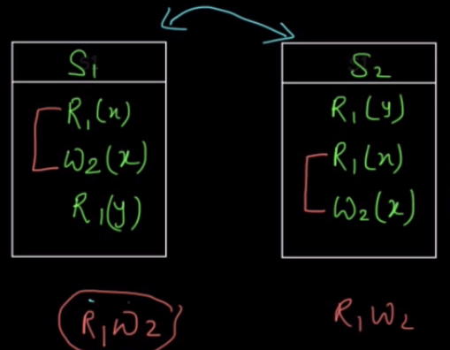
conflict equivalent

Slide 90
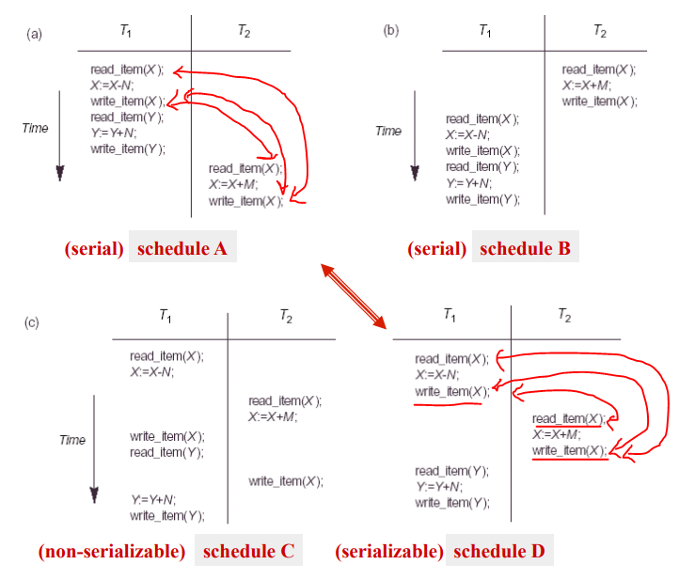
Conflict Serializable
皆為
R1(X) W1(X) R2(X) W2(X)

Slide 91
graph 判斷
我們只需要尋找 conflict serializable即可
(因為只有conflict operation會影響結果正確性，又，conflict equivalent 能得到一樣的結果
又， serializable表示正確)
Node : 各transaction
Edge : Ti -> Tj ， 如果 Ti,Tj存在comflict，且該comflict 是 i 先於 j
({Wi (X) , Wj(X)} , {Wi(X) , Rj(X)} ,{Ri(X) ,Wj(X)})

Slide 92
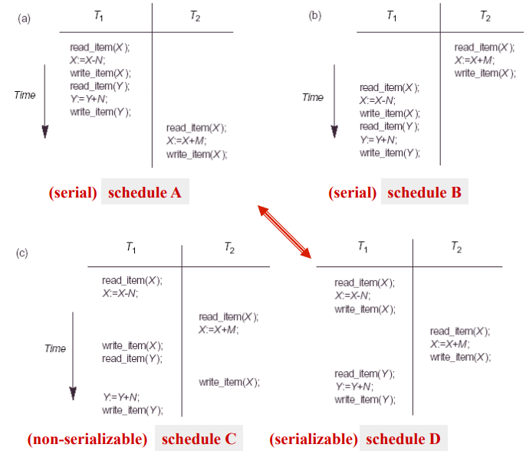
example
*只要圖沒有cycle ➔ 結果就是正確的
*serializable正確的transaction相當於該path路徑

Slide 93
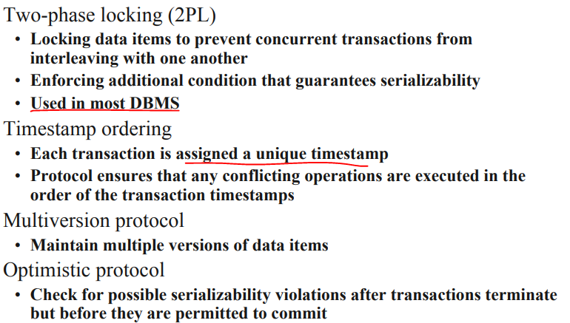
缺點
interleave是OS掌控的，我們不可能等事發再處理
因此必須用prevent的方式

Slide 94
CAP vs ACID

Slide 95
graph base VS ER model

Slide 96
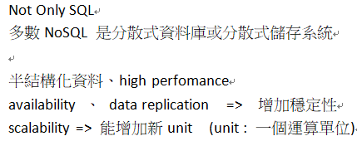
雜記

